Slide 1
Π οικ ι λ ί α

Slide 2
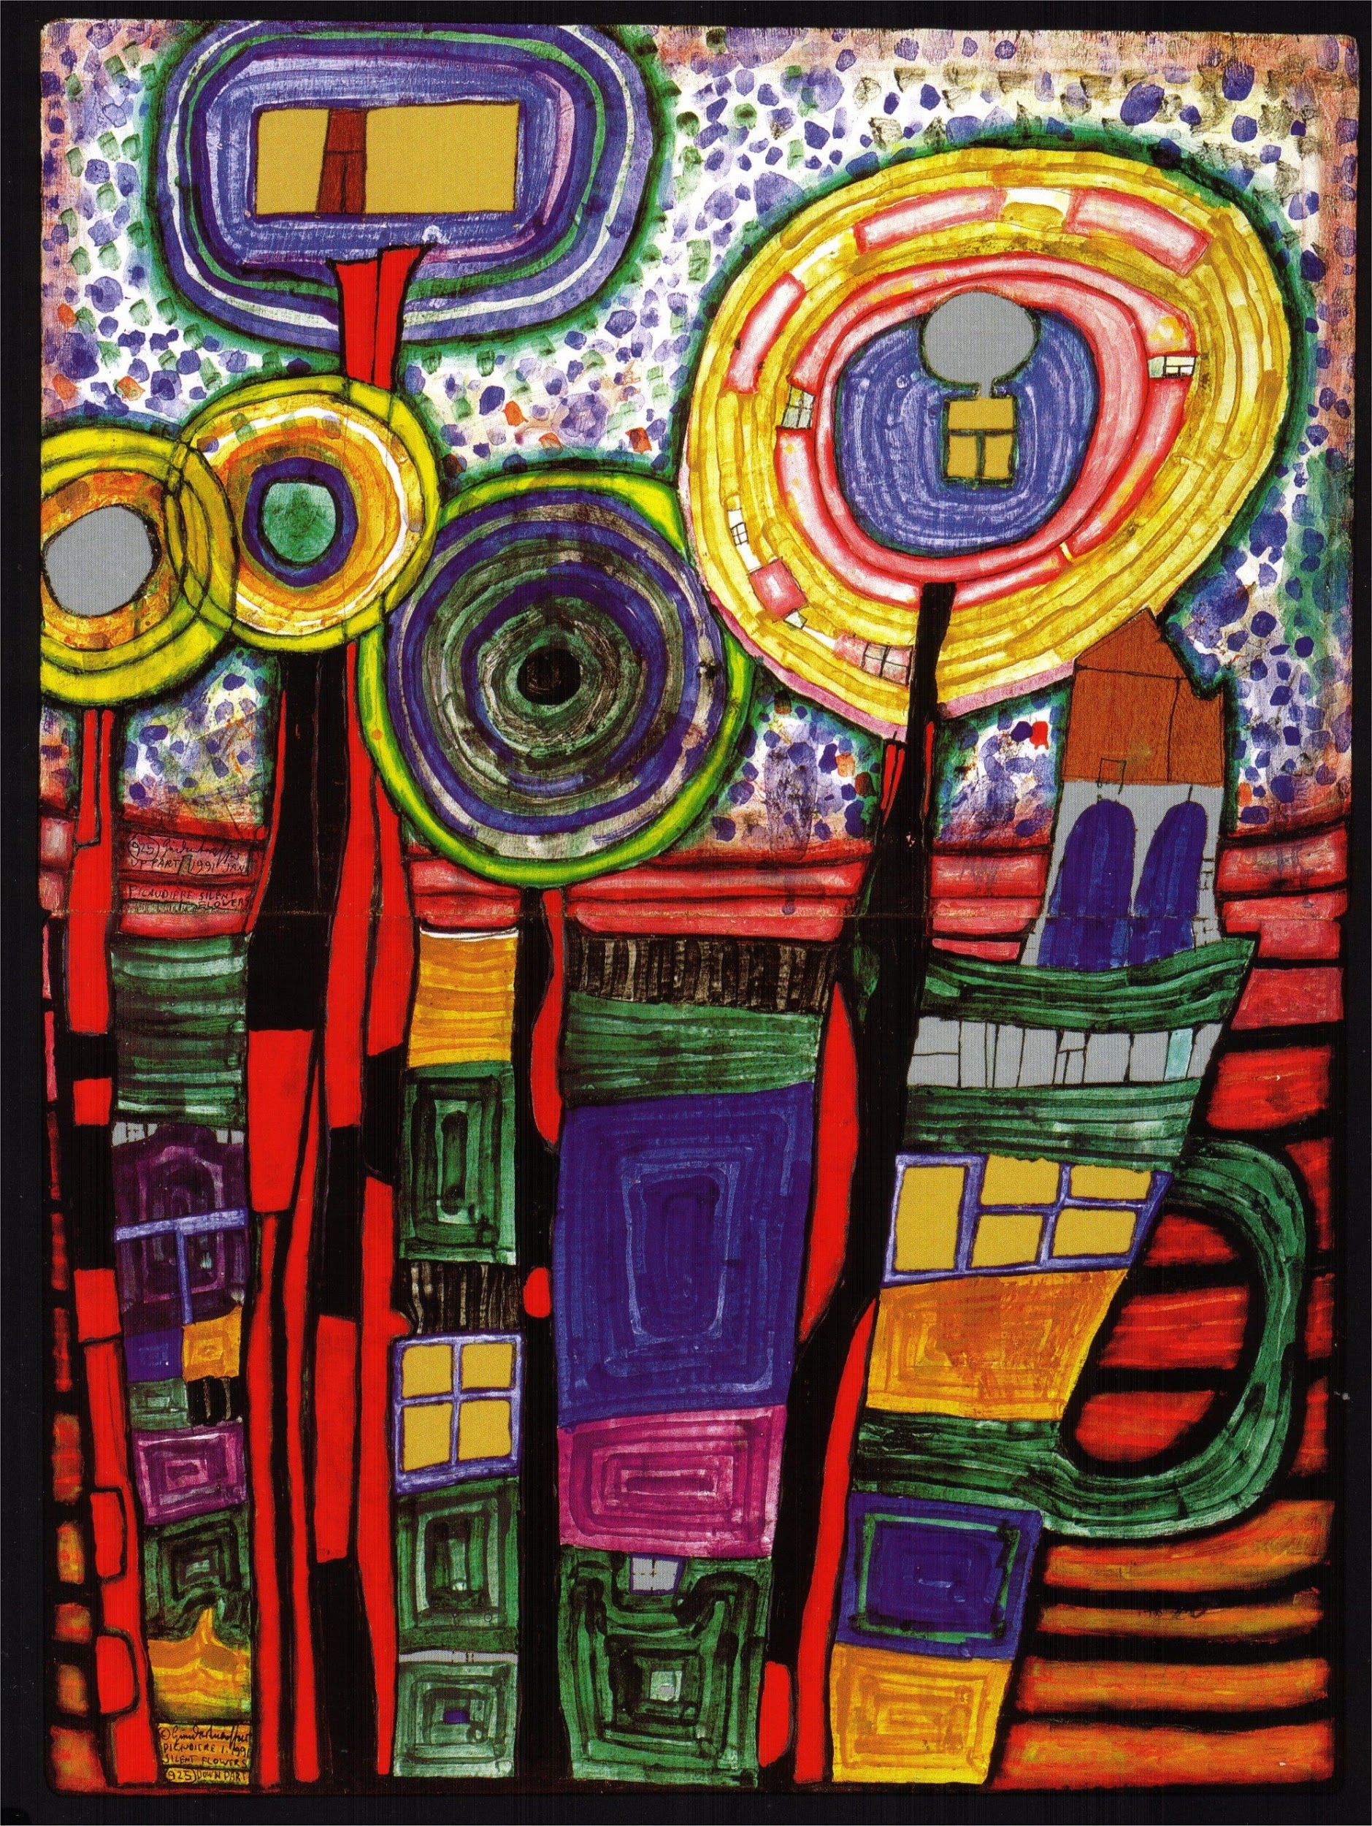
Η Ποικιλία είναι μία αρχή της τέχνης που προσθέτει ενδιαφέρον σε ένα έργο τέχνης.και συνδυάζει τα στοιχεία με τέτοιο τρόπο ώστε να δημιουργούνται περίπλοκοι συσχετισμοί. Συνήθως η ποικιλία επιτυγχάνεται μέσω της εναλλαγής των σχημάτων ή/και χρωμάτων μέσα στο έργο για να ενεργοποιηθούν τα οπτικά χαρακτηριστικά του.

Slide 3
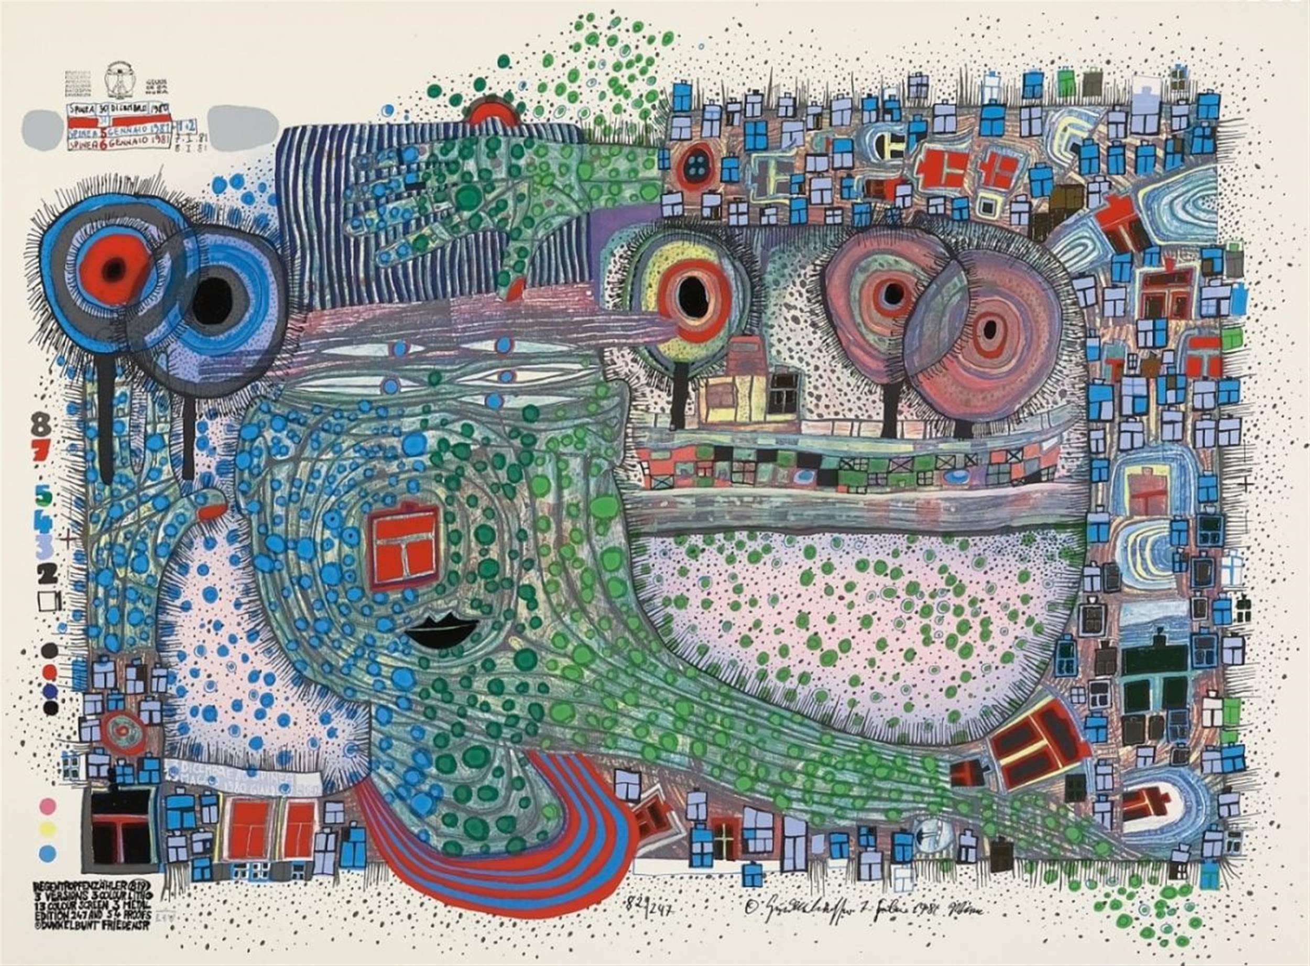
Η ποικιλία λειτουργεί με την αντιπαράθεση και την αντίθεση. Όταν ένας καλλιτέχνης τοποθετεί διαφορετικά οπτικά στοιχεία το ένα δίπλα στο άλλο, χρησιμοποιεί ποικιλία. Ευθείες γραμμές δίπλα σε καμπυλωτές γραμμές προσθέτουν ποικιλία. Τα οργανικά σχήματα μεταξύ των γεωμετρικών σχημάτων προσδίδουν ποικιλία. Τα φωτεινά χρώματα δίπλα σε θαμπό χρώματα προσθέτουν ποικιλία.

Slide 4
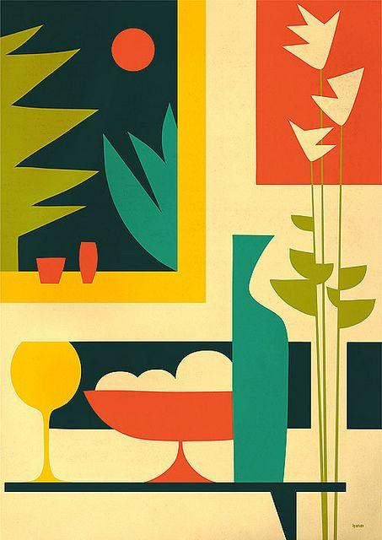
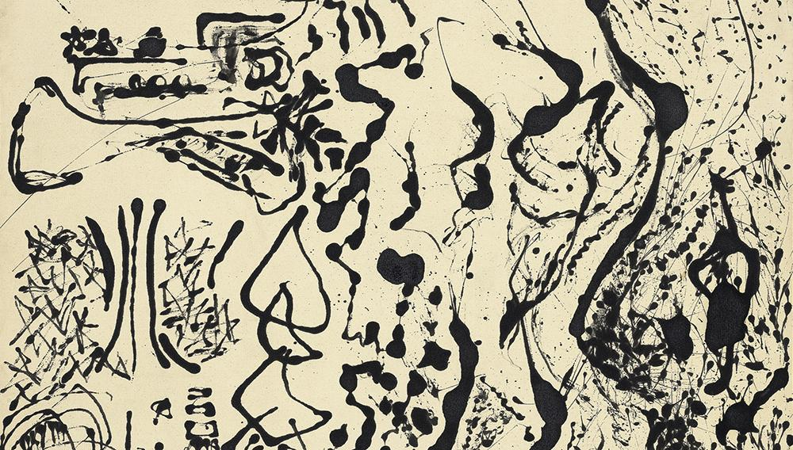
Η αρμονία και η ποικιλία είναι αντίθετες εκφράσεις της ίδιας έννοιας. Για να τονίσουμε το ένα είναι να υποβαθμίζουμε το άλλο. Η υπερβολική αρμονία είναι βαρετή, ενώ η υπερβολική ποικιλία είναι ακατανόητη.

Slide 5
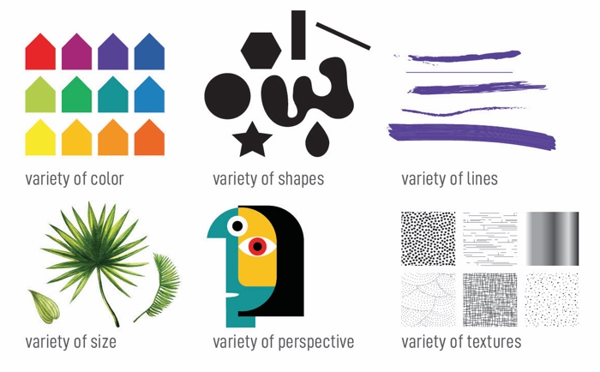

Slide 6
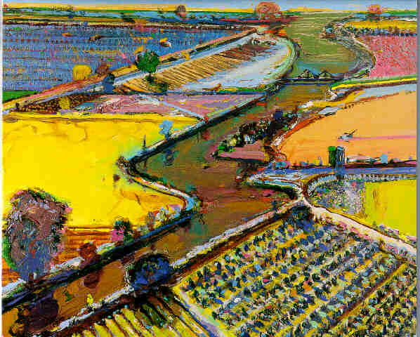
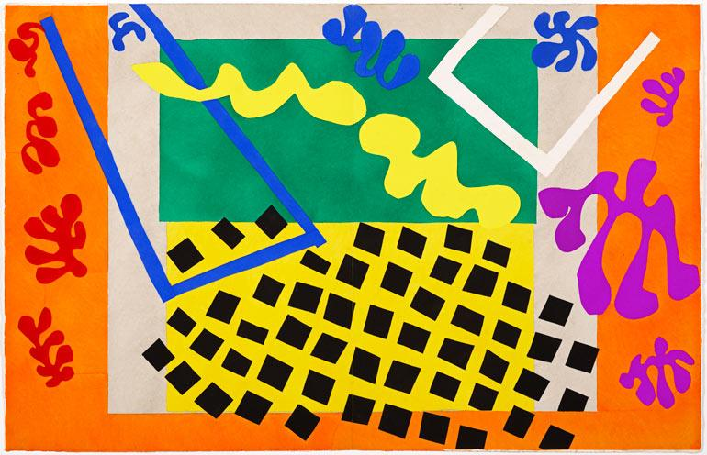
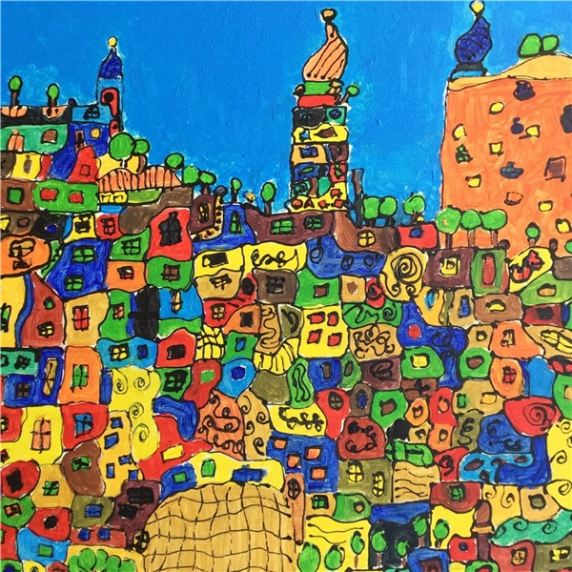

Slide 7
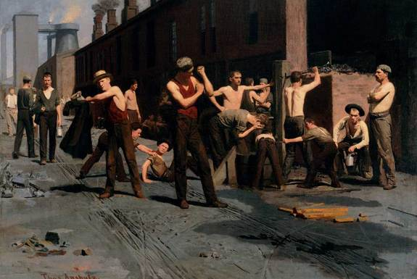

Slide 8
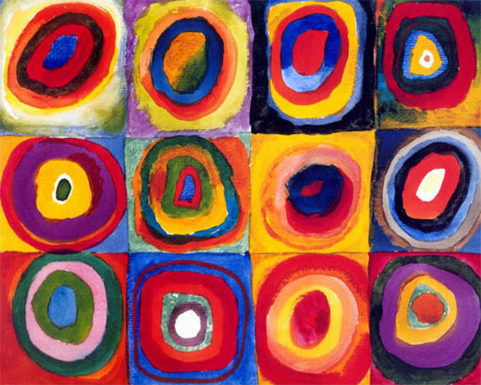

Slide 9
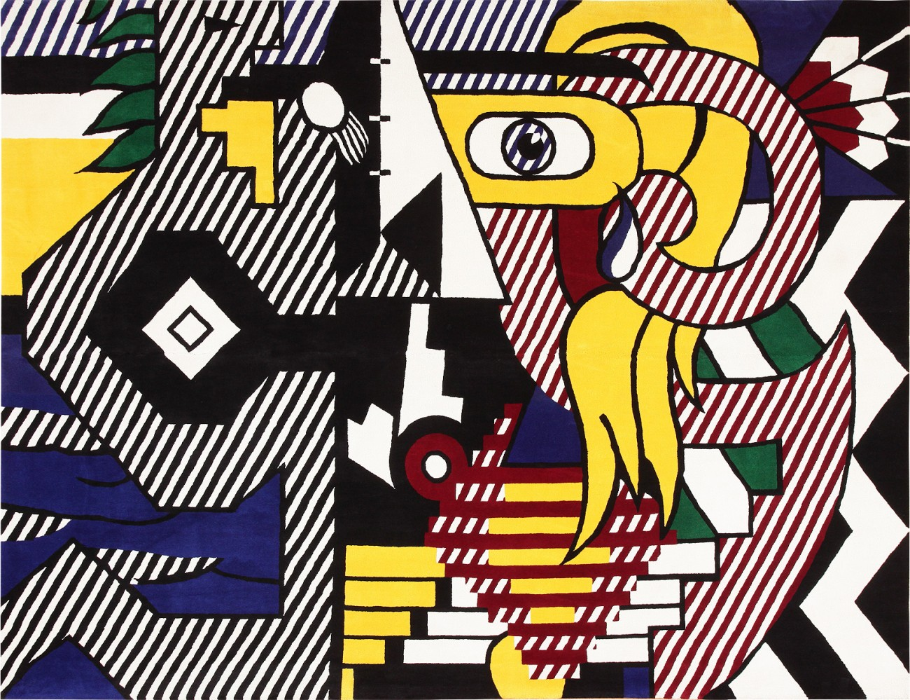

Slide 10
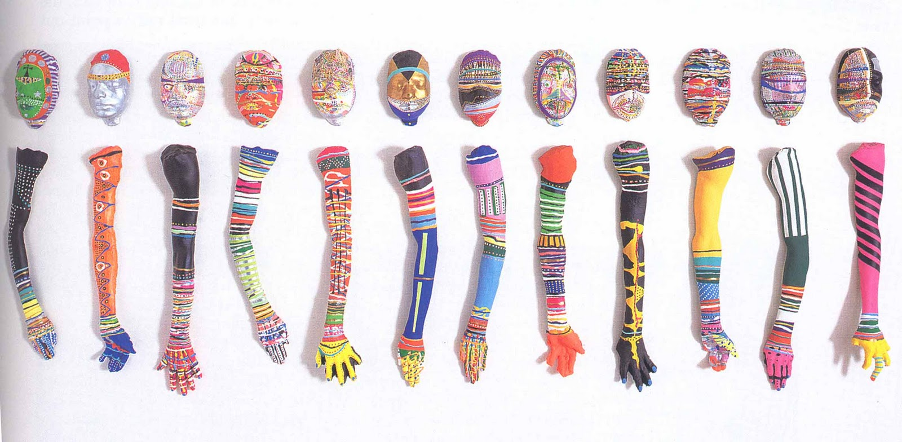

Slide 11
